Slide 1
Binaların göçmesini nasıl engelleriz?
Y.DOÇ.DR. MUSTAFA KUTANİS
kutanis@sakarya.edu.tr
Sakarya Üniversitesi, İnşaat Mühendisliği Bölümü
Yapı Anabilim Dalı
06 EYLÜL 2011 Denizli

Slide 2
İÇERİK
Genel Tanımlar
Tasarım Süreci
  Teori, Varsayımlar→ Modelleme
  Yönetmelik
  Analiz
Depreme Dayanıklı Yapı veya Depremde Çökmeyen bina

Slide 3
ÖNSÖZ- Depremler değil, binalar öldürür!..
Deprem…. Kasırga, hortum, tayfun, sel, yangın gibi başlı başına, insanları öldüren, yeryüzünü yıkan, eko-sistemi bozan doğa olaylarından biri değildir
(Birkaç istisna hariç…Tsunami- Heyelan dolaylı).
Deprem kayıpları ve zararları, sadece, insanoğlunun hatalarından kaynaklanmaktadır:
  Yoğun kentleşme
  Kaçak yapılaşma
  Arazının hatalı kullanımı
  Proje ve imalat hataları, denetimsizlik
  İMAR AFLARI...

Slide 4
Yönetmeliklerde Kusur Bulmayalım!..
Türkiye'nin Deprem Bölgelerinde yapılacak yapıların hesap ve tasarım esaslarını belirleyen ve bu konuda proje mühendislerine yol gösteren modern ve kapsamlı bir yönetmeliği vardır.
1975 yılından bu yana kullanılmakta olan bu yönetmelik, yeni hesap esasları ve tasarım yöntemlerini içerecek biçimde 1997 ve 2007 yılında yenilenmiştir.
Hem öncekiler, hem de yeni yönetmeliğe uygun projelendirilmiş ve bu projelere uyularak inşa edilmiş bir yapının muhtemel bir depremde göçmesi veya yıkıma neden olacak düzeyde ağır hasar görmesi beklenmez.
(1961 1968..)
Notes:
75 yönetmeliği sağlam değil demek yanlış

Slide 5
Zincirde Her Halka Güçlü Olmalı
Mühendis yapıyı tasarlarken, hem yapı taşıyıcı sistemlerinin davranışını bilmeli hem de malzemeyi ve çevre koşullarını çok iyi tanımalıdır
Yapı üretim süreci ardışık bir dizi etkinliği içinde barındıran bir zincirdir. Bu zincirde her halka yeterince güçlü olmalıdır. Bu süreçte görev alan herkes, ödevini doğruca terine getirmelidir. Aksi takdirde yapılacak bir hata işin bütünü etkiler.
Müşteri, Mimar, İnşaat, Makine, Elektrik Müh., Bayındırlık, Belediye, Müteahhit, Kalfa, İşçiler… Beton Santrali, Demir çelik endüstrisi, ...
Notes:
İhtiyaç hasıl olması veya fkir aşamasından anahtar teslimine kadar….

Slide 6
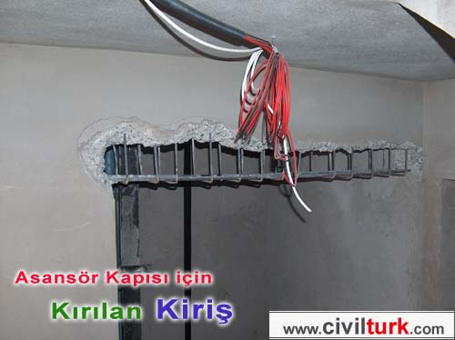

Slide 7
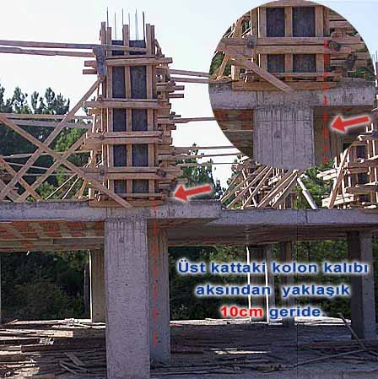
http://www.civilturk.com/

Slide 8
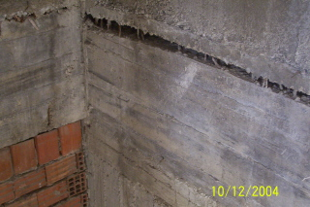
B/A Perde ve kiriş birleşimi

Slide 9
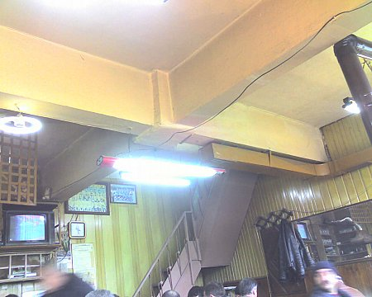
Yer kazanmak için kesilen kolon

Slide 10
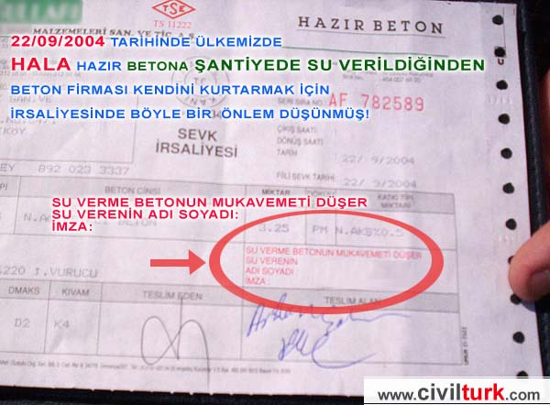

Slide 11
YAPI ÜRETİMİ PROJE İLE BAŞLAR
Proje “yapının ömrü boyunca, yapıya etkimesi olası yükleri belirli bir güvenlikte taşıyabileceğini gösteren bir belge” olarak tanımlanır.
Yapı kullanım amacına bağlı olarak tanımlanan işletme yüklerine ve yapının bulunduğu bölgenin depremselliğine bağlı olarak tanımlanan deprem yüklerine göre tasarlanır.
Proje, güvenli bir yapı için gerekli bir ön koşuldur. (Projesi olan yapıya biz müh hizmeti görmüş yapı)
Doğru bir proje olmadan doğru ve güvenli bir yapı inşa etmek olanaklı değildir.

Slide 12
STRUCTURAL ENGINEERING IS
Yapı Mühendisliği;
THE ART OF USING MATERIALS
That Have Properties Which Can Only Be Estimated
özellikleri sadece tahmin edilebilen malzemeleri kullanma sanatıdır
TO BUILD REAL STRUCTURES
That Can Only Be Approximately Analyzed
yaklaşık olarak analiz edilebilen gerçek yapıları inşa etmektir
TO WITHSTAND FORCES
That Are Not Accurately Known
kesin olarak bilinmeyen kuvvetlere karşı koymaktır
SO THAT OUR RESPONSIBILITY WITH RESPECT TO
PUBLIC SAFETY IS SATISFIED.
Bunları yaparak halkın güvenliği ile ilgili sorumluluğumuzu yerine getiririz.
Adapted From An Unknown Author
π= 3.14159265358979…………….
Notes:
İnşaat Mühendisliğini ilginç hale getiren, Pİ sayısı örneği
Yarıçapı 5 m olan dairenin alanı A=pi*r2=3*(5*5)=75

Slide 13
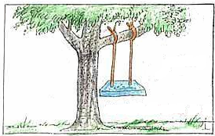
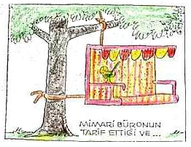
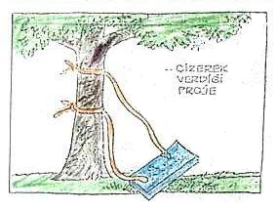
Mimari Tasarım süreci

Slide 14
Yapısal Analiz (1/2)
Yapı Sistemi → İdealleştirilmiş Sistem → Hesap Modeli
Statik çözümlemesi yapılan yapı değildir!..
Onun matematik modelidir.

Slide 15
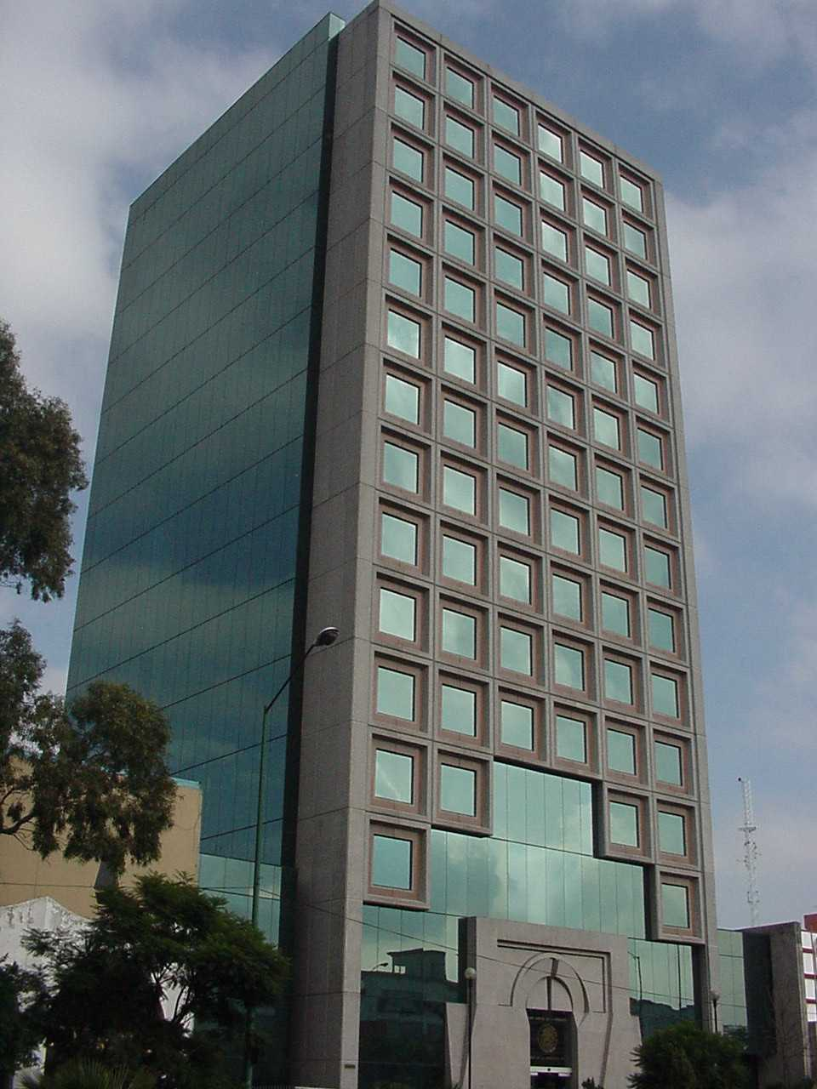
Modeling and Analysis of Building
SAP 2000
STA4CAD
PROBİNA
IDECAD
…

Slide 16
Yapısal Analiz (2/2)
Yapısal analiz yararlı ve zorunlu. Ancak varsayımlar nedeni ile elde edilen sonuçlar kesin olmaktan çok uzaktır.
Varsayımlar değiştirilirse sonuçlar da değişir. Mühendis bu varsayımların esiri olmamalı.
Sayılar davranışın daha iyi anlaşılması için yol gösterici. Karar, bu sayılar, davranış bilgisi, önsezi ve tecrübe ile değerlendirilerek verilmeli.
Davranışı anlamaya çalışmadan, sayılara güvenerek oluşturulan bir yapı, deprem sırasında sağlıklı bir davranış göstermeyebilir.
Bilgisayarlar, parametreleri değiştirip çok sayıda analiz yapmak için yararlı. Çok sayıda analiz karara daha fazla yardımcı olur.

Slide 17
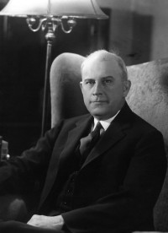
SAYISAL ANALİZ
Hardy Cross çok büyük bir insandı. Bu büyük adam ne demiş:
“Analizden sayısal sonuçlar elde edilir. Cahil mühendisler yapılan varsayımları unutarak çıkan sayıları gerçek sanıp bunların problemin çözümü olduğuna inanırlar”.

Slide 18
Varsayımlar !...
Dayanımla (malzeme) ile ilgili;
    Tüm yapıda homojen dağılım; Hook kanunu, ….
    Rijitlik (?),
Yapı sistemlerinin modellerken;
    Çubuk sistem; Rijit birleşim; Mesnetler, …. gibi
Statik çözümleme yaparken;
    Lineer elastik; Küçük deformasyonlar; Süperpozisyon kuralı…
Yüklerle ilgili;
    Deprem yükleri→noktasal ; Tasarım spektrumu …
Dinamik (DEPREM) davranış
    Kütle merkezi, dışmerkezlik, diyafram...
Zemin...
    Lineer Elastik, Homojen, İzotrop mu?

Slide 19
Bazı Örnekler…
Betonarme acayip bir malzeme; elastik değil, doğrusal değil, homojen değil, izotropik değil, davranışı geçmişe bağlı, davranışı geçmişte uygulanan yüklere bağlı çok karmaşık davranışı olan bir malzemedir.
Betonarmede, yapı elemanlarının eylemsizlik momentleri ve elastisite modülünu doğru olarak bulmak mümkün değil. Çünkü elastite modülü zamanın bir fonksiyonu olarak değişiyor, kirişte veya kolonda da çatlaklar başladıktan sonra eylemsizlik momenti eleman boyunca değişiyor, sabit değildir.
RİJİTLİK, zamana ve yük geçmişine göre değişir (!). Elastisite modülü E, yükleme hızı, eksenel yük düzeyi ve zamanla büyük çapta değişir (üçte birine kadar azalması doğaldır).
  Betonarmede servis (işletme) yükleri altında, çatlama; deprem de ise yer yer akma olur. Bu durumda EI=??

Slide 20
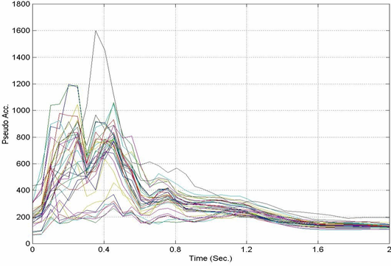
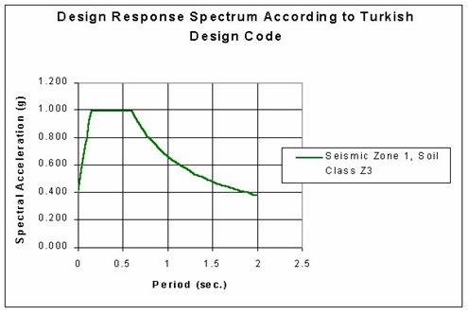
Örnek: Davranış spektrumu→Tasarım Spektrumu

Slide 21
B/A Yapıların Deprem Dayanımı İle İlgili Gerçekler
Deprem hareketini ve yapıda oluşturduğu kuvvetleri tam olarak kestirmek olanaksızdır. Ancak tahmin edilebilir.
Yapı şiddetli depremler altında ancak elastik olmayan deformasyonlar yaparak ayakta kalabilir. Davranış elastik değildir.
Yapının davranışı, yer hareketi kadar, yapının dinamik özelliklerine bağlıdır (kütle, rijitlik (stiffness), sönüm).
Varsayımlar konusunda en az ± %40 hata [Uğur Ersoy]
Davranışta taşıyıcı olmayan elemanlarda etkili. Bölme duvarlar gibi..

Slide 22
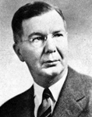
Charles S. Whitney
Taşıma Gücü Teorisini çıkaran adamdır, yani bugün kullandığımız taşıma gücünün sahibi odur.
Büyük mühendis Charles Whitney, biraz ekstrem (aşırı) giderek yapı mekaniği hakkında âdeta matrak geçiyor, diyor ki:
“Yapı mekaniği teorisi, mevcut olmayan malzemelere, gerçek olmayan özellikler verilerek oluşturulmuştur”

Slide 23
Depremde Çökmeyen bina
Sağlanması Gerekli Koşullar 1:
  DAYANIM (Strength)
      Yeterli dayanımdan amaç, öncelikle taşıyıcı sistem elemanları, kendilerine etkiyen yük, yada yük etkileri nedeniyle oluşan kesit tesirlerini (M, N, V ve M_{t}) göçmeden (taşıma gücü aşılmadan) taşıyabilmesidir.
  SÜNEKLİK (Ductility)
      Taşıma gücünde azalma olmadan, enerji tüketebilme yeteneğidir. (Malzeme-kesit; Eleman; Sistem)
  SINIRLI YANAL YER DEĞİŞTİRME (Drift);
  RİJİTLİK (=Stiffness)
      P-Δ etkisi (→ikinci mertebe momentleri) nedeniyle yapısal olmayan hasarın (kullanılabilirlik ) artması ve stabilite probleminin ortaya çıkması
  STABİLİTE

Slide 24
Sağlanması Gerekli Koşullar 2: EC8 Part 1
Basit (kompleks olmayan) yapılar
Düzenli – Simetrik – Statikçe belirsizlik düzeyi yüksek
Her iki doğrultuda ötelenmeye karşı dirençli ve direngen
Burulmaya karşı dirençli ve direngen
Diyafram davranışı !....
Yeterli temel (?)

Slide 25
Redundancy (hiperstatik – yüksek statikçe belirsizlik)
2.8m
6m
6m
6m
5m
5m
6m
6m
6m

Slide 26
NEDEN İDEAL TAŞIYICI SİSTEM?
ÇÜNKÜ HER DEPREM BİZE YENİ DERSLER VERİR
[Yakın fay etkisi -Büyük Hız ve Büyük Periyod Etkisi- şartnamelerde henüz tam şekillenmemiştir !...)
DEPREME DERS KONUSU OLMAK İSTEMİYORUZ
ÇOK İYİ BİLDİĞİMİZ BİR KONU VAR:
  DEPREM BASİT YAPILARLA BARIŞIKTIR
  DEPREM KOMPLEX YAPILARDAN NEFRET EDER
  YA ÇOK YÜKSEK MALİYETLERE KATLANACAĞIZ... YADA İDEAL TAŞIYICI SİSTEMLERİ TERCİH EDECEĞİZ

Slide 27
Sistem Hataları
Planda ve düşeyde simetri bozukluğu
Yetersiz yanal rijitlik
Yetersiz burulma rijitliği
Düzensiz kütle dağılımı
Yükseklik boyunca ani rijitlik ve dayanım değişikliği
Yumuşak kat
Yükseklik boyunca kat alanında büyük değişme
Çerçevenin sürekliliği
Çerçeve elemanlarında süreksizlik
Taşıyıcı eleman süreksizliği
Kuvvetli kiriş - zayıf kolon
Kısa kolon oluşumu (%90Şantiyedeki uygulamadan, mimari)
Büyük kanatlı bina sistemi seçimi
Bitişik nizam yapım (yetersiz derz)

Slide 28
DÜZENSİZ BİNALAR
Taşıyıcı sistem düzensizliği sonucu:
Gerilme yoğunlaşması (Stress Concentrations )
Burulma (Torsion) kuvvetleri- GEVREK
Düzensizliklerin telafisi için:
  Tasarım kuvvetlerinin arttırmak
  İleri hesap yöntemlerine yöneltmek
  Düzensizliklere asla izin vermeme

Slide 29
PLANDA DÜZENSİZLİK DURUMLARI

Slide 30
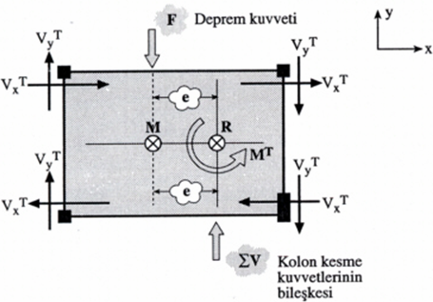
Eksantrisite- Dışmerkezlik
Simetrik
Kat Planı
Asimetrik
Yeterli
Burulma
Modülü
Çok Düşük
Yok
Eksantrisite
Burulmanın Oluşması
Çok Yüksek
Run Sap15 corner

Slide 31
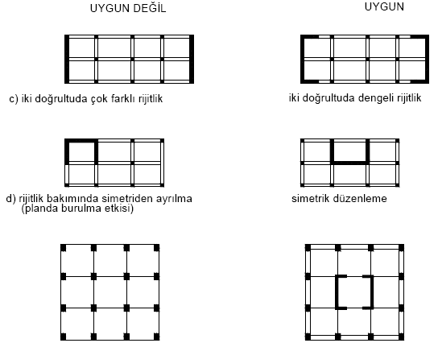
Planda Taşıyıcı Sistem
e) kirişsiz döşeme (düşey süneklik ve
rijitlik, zımbalama tehlikesi
Perdeli düzenleme ve çerçeve kirişleri

Slide 32
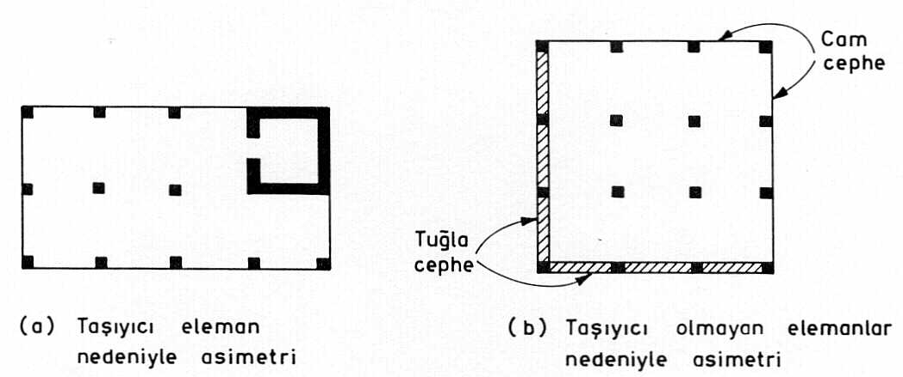
İdeal Taşıyıcı Sistem
Simetrik (Planda ve düşeyde) olmalı. Çünkü :
Yapıda simetri olmaması burulma momentlerinin oluşmasına neden olur. Burulma momentleri, özellikle çevre kolonlarına ek kesme kuvvetleri getirir. Simetrinin bozulması Şekil (a)'da gösterildiği gibi taşıyıcı sistemden kaynaklanabileceği gibi, hesapta dikkate alınmayan dolgu duvarlardan da kaynaklanabilir.

Slide 33
Dışmerkezlik – Burulma –Simetri (1/3)
M: Kütle Merk
R: Rijitlik Merk

Slide 34
Dışmerkezlik – Burulma –Simetri (2/3)
Rijit Diyafram (?)

Slide 35
Öneri…
Amerikan Deprem Yönetmeliklerinde (ATC-3) yapı içinde her iki asal yönde en az 4 adet perde duvar bulunması önerilmektedir
Bunun nedeni yapının kenarında olan iki perde duvardan birinde depremde herhangi bir nedenle olan hasar yapıda rijitlik merkezinin büyük miktarda yer değiştirmesine ve burulmaya neden olmasıdır.
Buna karşılık eğer 4 adet perde duvar varsa, bunlardan birinin hasarı ile yapıdaki rijitlik merkezinin yeri fazla değişmemekte ve büyük burulma etkileri oluşmamaktadır.

Slide 36
Dışmerkezlik – Burulma –Simetri (3/3)
BURULMA AÇISINDAN KARARSIZ SİSTEMLER
TORSIONALLY STABLE SYSTEMS - KARARLI

Slide 37
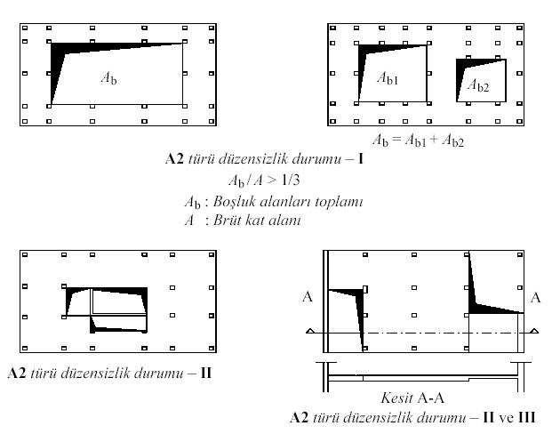
A2 Düzensizliği

Slide 38
Döşemeler
Döşemelerin temel işlevi yapılardaki mekanların düşey yüklerini ve kendi ağırlıklarını taşımaktır. Pek çok değişik döşeme sistemi vardır. Döşemeler bütün düşey taşıyıcıları, kat düzeylerinde birbirlerine bağlar.
Depremlerde döşemelerin bir başka önemli görevi vardır: Kata etkiyen yatay deprem yüklerini düşey taşıyıcılara aktarmak.
Depremlerde yapılara gelen yükler (Depremin oluşturduğu eylemsizlik kuvvetlerini) yapının ağırlığı ile orantılı olarak kat hizasında düşey taşıyıcı elemanlara dağıtılır.

Slide 39
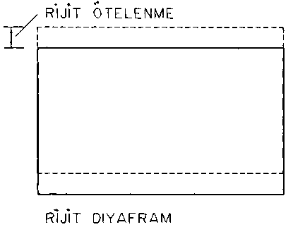
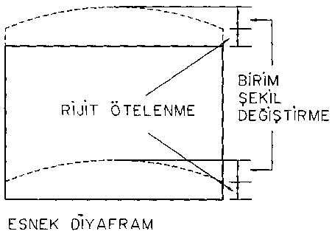
Rijit –Esnek Diyafram (1/3)
Rijit diyafram bir varsayımdır; geçerliliği ispatlanmalıdır.

Slide 40
Perde Duvarların Diyaframa Etkisi (3/3)

Slide 41
Döşeme - Diyafram
Keskin köşelerde döşemede olabilecek keskin köşelerde başlayan çatlaklar, sonsuz rijit diyafram kabulünü geçersiz kılabilir
Döşemeden kuvvet aktarımı küçük bir uzunlukta oluşur.
Bu bağlantı yeterli olmazsa perdenin yatay yük taşıma etkinliği büyük ölçüde kaybolur
Perde ancak döşeme-perde bağlantı uzunluğunun yatay kuvvet aktarma kapasitesi kadar yatay yük taşıyabilir

Slide 42
ÖRNEK GÖSTERİMLER

Slide 43
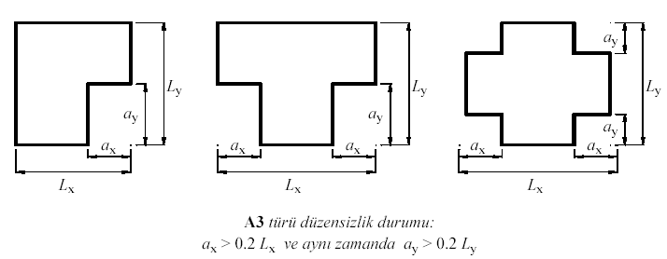
A3 Düzensizliği: Planda Çıkıntılar Bulunması

Slide 44
Yapının Geometrisine Bağlı Olarak Uygun Deprem Derzleri Düzenlenmesi
Yapının geometrisine bağlı olarak uygun
deprem derzleri düzenlenmesi

Slide 46
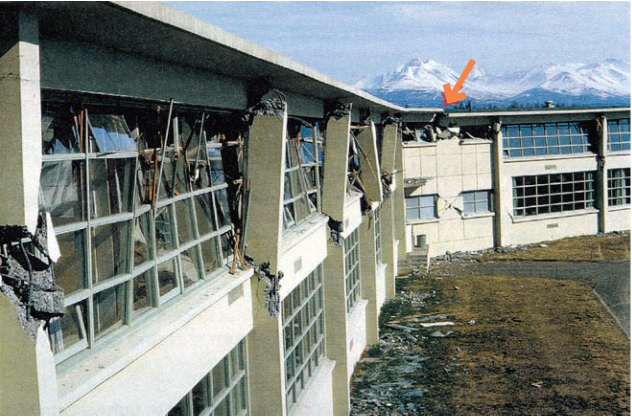
DEPREMİN BİZE VERDİĞİ DERS

Slide 47
ÇÖZÜM

Slide 48
Yapıda Dilatasyonlar (Derzler)
Farklı zemin oturmalarına bağlı temel öteleme ve dönmeleri ile sıcaklık değişmelerinin etkisi dışında, bina blokları veya mevcut eski binalarla yeni yapılacak binalar arasında, sadece deprem etkisi için bırakılacak derz boşluklarına ilişkin koşullar aşağıda belirtilmiştir:
TDY 2.10.3.1 – 2.10.3.2’ye göre daha elverişsiz bir sonuç elde edilmedikçe derz boşlukları, her bir kat için komşu blok veya binalarda elde edilen yerdeğiştirmelerin karelerinin toplamının karekökü ile... aşağıda tanımlanan α katsayısının çarpımı sonucunda bulunan değerden az olmayacaktır.
Gözönüne alınacak kat yerdeğiştirmeleri, kolon veya perdelerin bağlandığı düğüm noktalarında hesaplanan azaltılmış d_{i} yerdeğiştirmelerinin kat içindeki ortalamaları olacaktır.

Slide 49
DERZ BOŞLUKLARI
Mevcut eski bina için hesap yapılmasının mümkün olmaması durumunda eski binanın yerdeğiştirmeleri, yeni bina için aynı katlarda hesaplanan değerlerden daha küçük alınmayacaktır.
  Komşu binaların veya bina bloklarının kat döşemelerinin bütün katlarda aynı seviyede olmaları durumunda α =R/4 alınacaktır.
  Komşu binaların veya bina bloklarının kat döşemelerinin, bazı katlarda olsa bile, farklı seviyelerde olmaları durumunda, tüm bina için α =R/2 alınacaktır.
TDY 2.10.3.2 – Bırakılacak minimum derz boşluğu, 6 m yüksekliğe kadar en az 30 mm olacak ve bu değere 6 m’den sonraki her 3 m’lik yükseklik için en az 10 mm eklenecektir.
TDY 2.10.3.3 – Bina blokları arasındaki derzler, depremde blokların bütün doğrultularda birbirlerinden bağımsız olarak çalışmasına olanak verecek şekilde düzenlenecektir.

Slide 50
DERZ BOŞLUKLARI ... devam
Bodrum katları olan yapılarda dilatasyon oluştururken daha bir özen gerekir. Etrafı çepeçevre perde ile çevrili uzun bir yapının, dilatasyon ile iki parçaya ayrıldığını farz edelim. Oluşan iki yapının her birinin üç tarafı perde ile çevrili olmasına karşın dilatasyon bölgeleri boşta kalmıştır. Her bir yapı parçası bir yönde büyük burulma etkilerine maruz kalacaktır. Bu olumsuzluğu hafifletebilmek için diltasyon akslarında her bir yapı için yapı içindeki kullanıma zarar vermeyecek biçimde 1 veya 2 gözde kirişler perde haline getirilebilir.
Soğuk Derz (Yapı Malz Dile getirilmeli)
Bodrum perdelerinde, perdenin plandaki izi 10-12m’yi geçtiğinde düşey çatlaklar oluşur. Bunun önünü almak için bodrum kat perdeleri 12m’lik anolar halinde, aralarında da (0.6m-1.0m) boşluklar bırakılarak, beton dökülecek şekilde düzenlenir. Birinci fazda 12m’lik anolar dökülür, bu parçalarda rötrenin bir kısmını aldıktan sonra arada bırakılan boşlukların betonları dökülür. Donatı süreklidir. Böylece uzun perdelerde çatlak boyutları minimize edilir ve çatlaklar kontrol altına alınmış olur.
Bu tür yapıların projelerinde, bodrum kat perdelerindeki soğuk derzler projelerde tanımlanmalıdır.
Dikkat
Notes:
Beton dökümü sırasında uygulamadaki gecikme sebebiyle iki tabaka arasında meydana gelen derz veya süreksizlik

Slide 51
Temellerde dilatasyon yapılması da zaman zaman tasarımda tartışmalara neden olmaktadır.
Eğer dilatasyonla ayrılmış yapılar fonksiyon olarak da tamamen birbirinden kopuksa temellerde de dilatasyon yapılabilir.
Zaten bu uygulama şehir içindeki bitişik nizam yapılarda zorunlu olarak kendiliğinden gerçekleşmektedir.
Ama aynı parsel içinde fonksiyon olarak birbiri ile ilişkili ve ortak kullanılan yapılarda ise temellerde kesinlikle dilatasyon YAPILMAMASI gerekir.

Slide 52
Yeterli Deprem Derzi Bulunmayan Bitişik Binalarda
Çekiçleme Etkisi

Slide 53
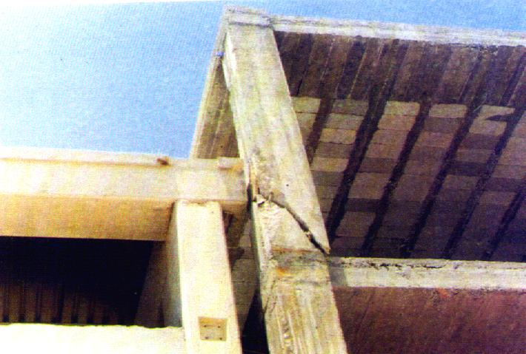
Ders: Bitişik binalarda çekiçleme etkisi

Slide 54
DÜŞEY DOĞRULTUDA DÜZENSİZLİK DURUMLARI
Shear
Drift

Slide 55
Zayıf Kat- Yumuşak Kat- Kısa Kolon
Ülkemizde rastlanan en yaygın hasar, yumuşak veya zayıf kattan kaynaklanmaktadır. Deprem Yönetmeliği'ne göre, herhangi bir kattaki etkili kesme alanının bir üsttekine oranı 0.8'den azsa, zayıf kat oluşur.
Yumuşak kat ise bir katın (özellikle zemin kat) diğerlerine göre daha az rijit olmasından kaynaklanır. Yumuşak kat oluşumu, taşıyıcı sistem veya dolgu duvar nedeniyle oluşabilir.
Diğer bir sistem zayıflığı da kısa kolondur. Kısa kolon taşıyıcı elemanlar nedeniyle oluşabileceği gibi, duvardan duvara uzanan pencereler nedeniyle de oluşabilir. Hesapta dolgu duvarlar ihmal edildiğinden, bu ikinci tür kolayca gözden kaçabilir. Şekil de gösterildiği gibi burada kolonun etkili boyunu kısaltan dolgu duvardır. Herhangi bir kolon deprem etkileri altında her iki ucunda da taşıma gücüne erişebilir. Bu durumda uçlardaki moment kapasiteleri M_{pi} ve M_{pj} olursa, kolonu zorlayan kesme kuvveti aşağıdaki gibi ifade edilir:

Slide 57
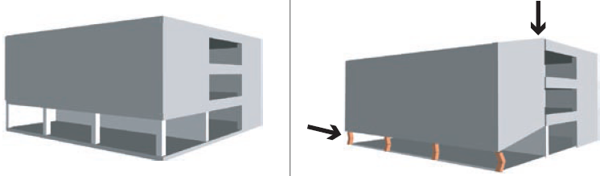
Zayıf Kat

Slide 58
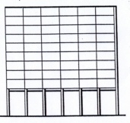
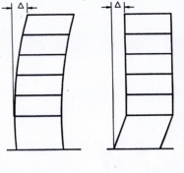
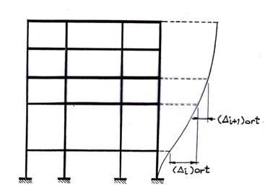
Yumuşak Kat (B2) Düzensizliği (Rijitlik düzensizliği)

Slide 59
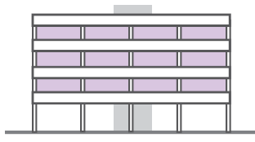
YUMUŞAK KAT :ÇÖZÜM ?
İlave Kolon
Payanda
Çapraz

Slide 60
B2
Yumuşak Kat

Slide 61
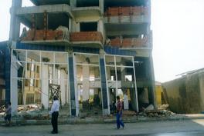
Ders: 17 Ağustos Örneği
Yapı yükseklik boyunca ani rijitlik ve dayanım değişikliği yumuşak kat oluşumlarına yol açar. Bu gibi durumlarda göreli kat ötelenmeleri çok büyür.
Bu tür sistemlerde mafsallaşma zayıf kat kolonlarında olacağından, bu kat kolonlarında bir de yeterli süneklik yoksa göçme kaçınılmaz sonuç olur….

Slide 62
Yumuşak Kat Ve Zayıf Kat Oluşumu, Zemin Kat Kolonlarının Mekanizma Durumuna Gelmesi

Slide 63
Zayıf kolon-Kuvvetli kiriş Kuvvetli kolon-Zayıf kiriş
Düşük süneklik Yüksek süneklik

Slide 64
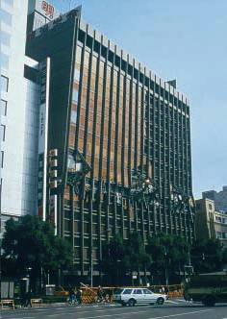
Kobe: Normal Katta Yumuşak Kat Oluşması

Slide 65
Perde Duvarların Düşey Sürekliliği
Perde duvarlar yapının temelinden başlayıp en üst kata kadar sürekli olarak yapılmalıdır. Çeşitli nedenlerle zemin katında hiç yapılmaması ya da en üst kata kadar uzatılmayıp ara bir yerde kesilmesi deprem açısından çok sakıncalıdır.
Zemin katta betonarme perde duvar yapılmaması yanında zemin katta betonarme çerçeveler arasında tuğla dolgu duvar konulmayıp, dolgu duvarların bir üst kattan yapılması, ki bu zemin katın otopark dükkan vb olarak kullanılması amacı ile sık yapılan bir uygulamadır, bu tür taşıyıcı olmayan tuğla yığma duvarların yapı içindeki süreksizliği deprem açısından sakıncalı olmaktadır. Zemin katta perde duvarın süreksizliği tıpkı zemin katı esnek yapı davranışına yol açmaktadır

Slide 66
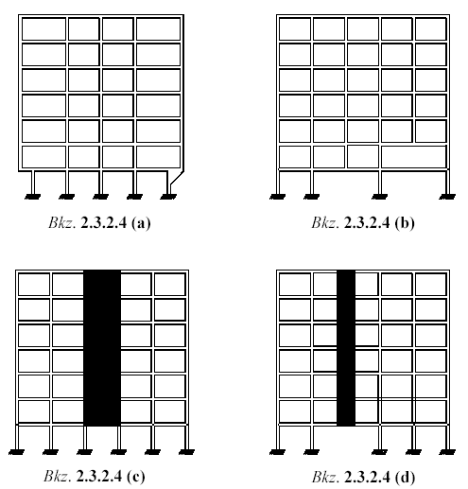
Düşeyde Düzensizlikler: B3 Düzensizliği
Eleman kesitlerinde ani değişiklikler olması gerilme yığılmalarına ek olarak bu bölgelerde rijitlik ve dayanım azalmasına da yol açar.

Slide 67
B3

Slide 68
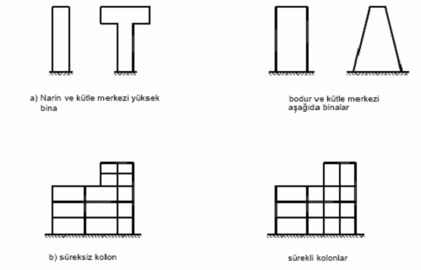
Yükseklik Boyunca
B
H
H/B<6
YANLIŞ
DOĞRU

Slide 69
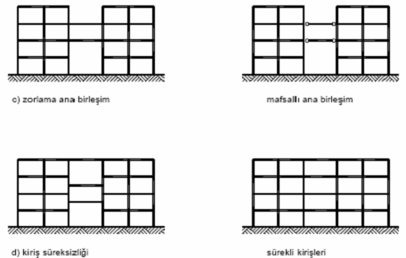
Yükseklik Boyunca

Slide 70
Düzensizlikler devam...
k=12EI/L³

Slide 71
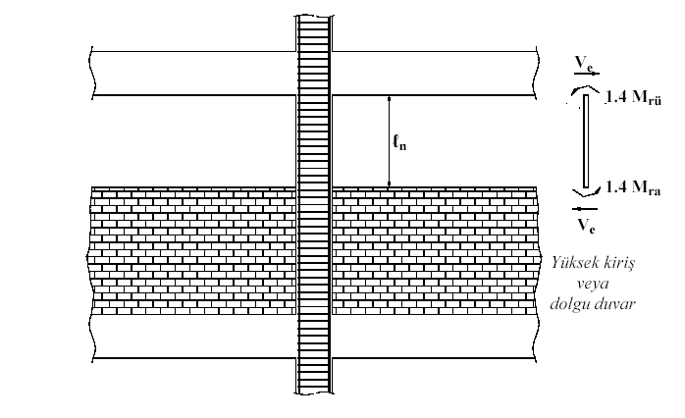
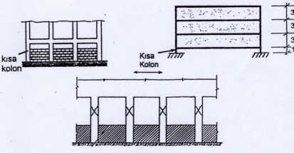
Kısa kolon oluşumları

Slide 72
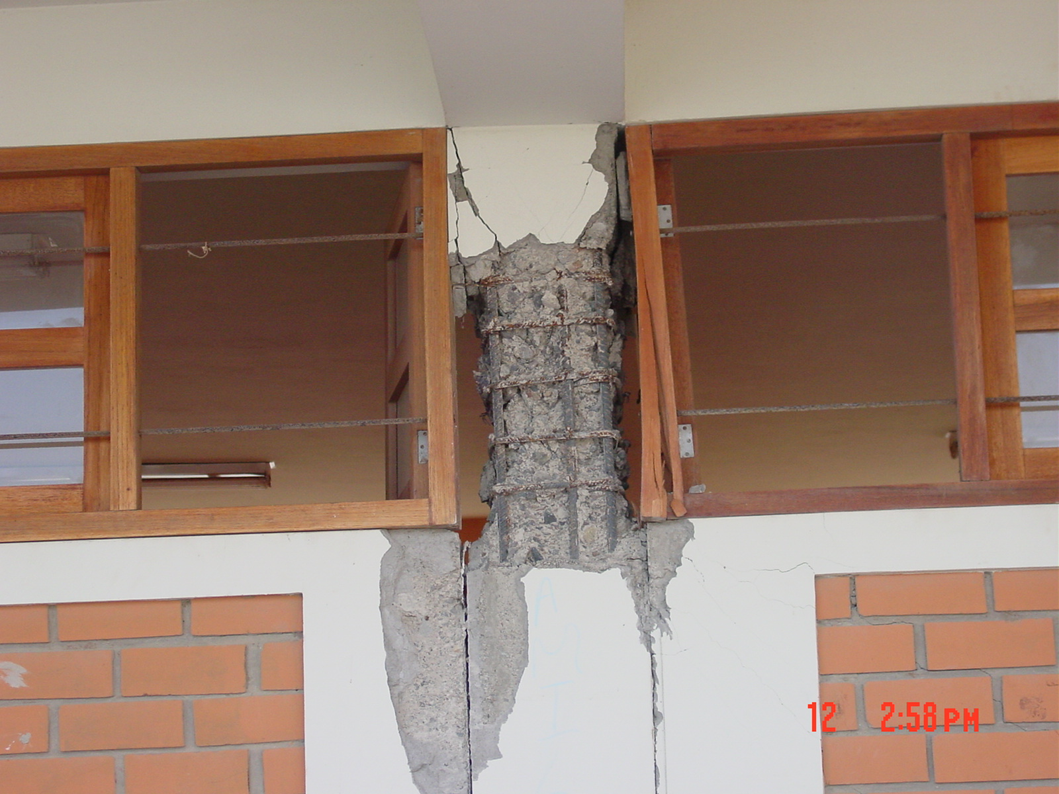
Ders: Kısa kolon hasarları

Slide 73
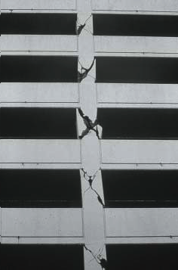
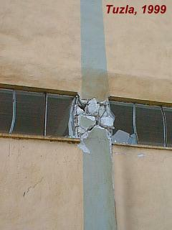
Ders: Kısa kolon hasarları

Slide 74
Kısa Kolon

Slide 75
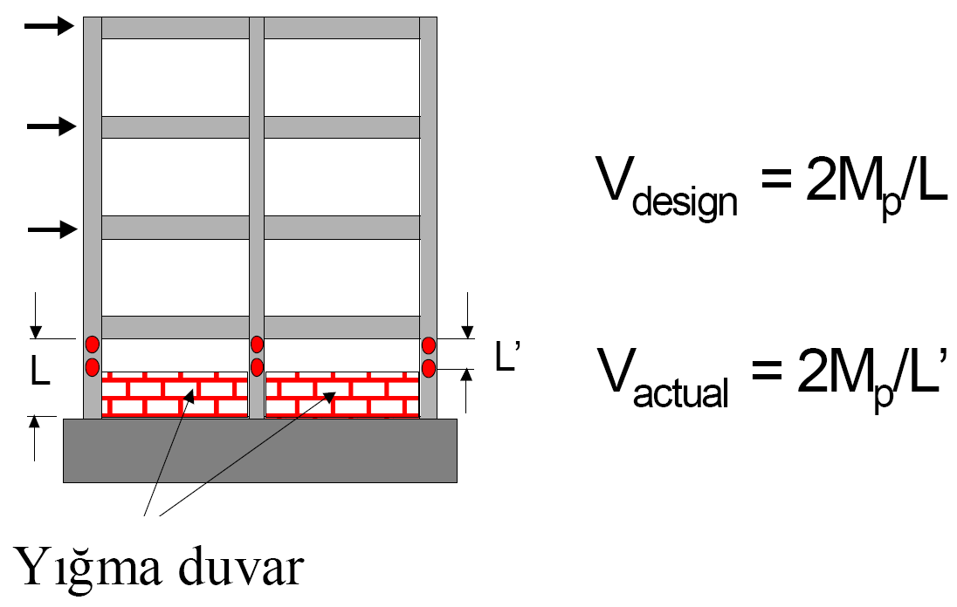
Kısa kolon

Slide 76
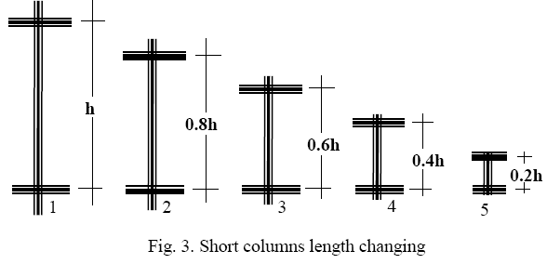
Kısa Kolon

Slide 77
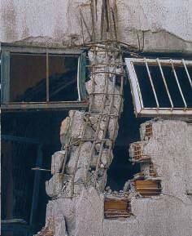
Ders: Kısa Kolon Hasarları

Slide 78
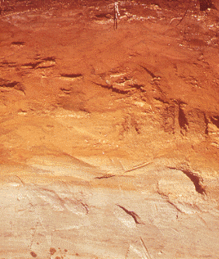
TEMELLER
Üzerine gelebilecek tüm yükleri ve yükleme durumlarını emniyetle karşılayabilmeli
Gerektiği kadar olmalı (her açıdan) (kaya zemin radye temel ?)
Deformasyonlara karşı gereken toleransları sağlamalı
Yumuşak zemin
Sıkı zemin

Slide 79
Büyük Depremlerde Hasar Türleri :
Yapı Dinamiği
Eğilme Momentleri Hasarı
Zemin Göçmesi
Temel Göçmesi
Kayma (Kesme) Hasarı
Fay Hareketi Hasarı
Kemal Beyen

Slide 80
ÖRNEKLER
1000 ŞEY BİLMEKTENSE
1 ŞEYİ ANLAMAK DAHA İYİDİR.

Slide 81
Çerçevelerde süreklilik mutlaka sağlanmalı!..
Dolayli mesnetleme durumunda
kirislere yük aktarılmasi...
Lack Of Frame Continuty & Redundancy

Slide 82
Planda Taşıyıcı Sistem
g) Düşük burulma rijitliği
Yüksek burulma rijitliği

Slide 83
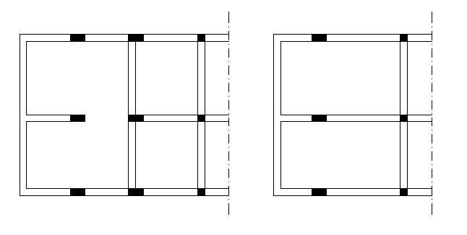
Kolonları tek doğrultuda bağlayan kirişler, kolondan çıkan, içeriye doğru devamı olmayan konsollar da çözümü akılcı olmayan sorunlar meydana getirirler. Maalesef ülkemizde çok yaygın yapılan hataların başında bu tür düzenlemeler gelmektedir.
Hatalı kirişlemeye örnekler

Slide 84
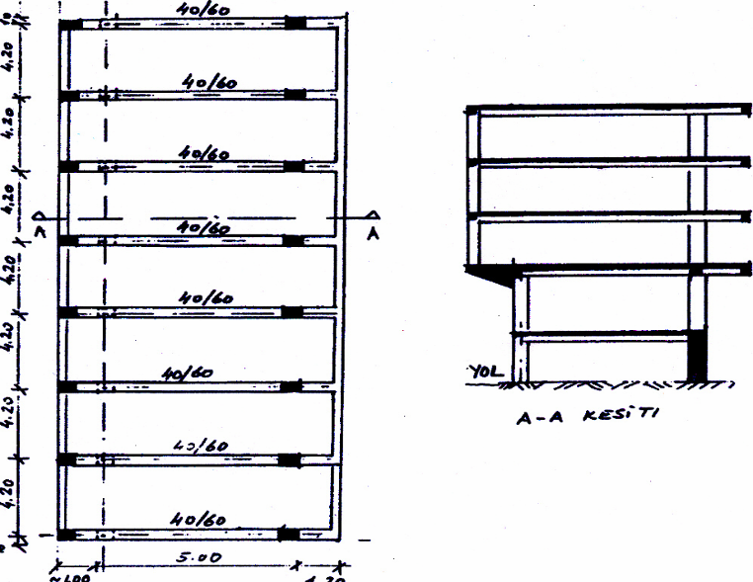
Uygun Olmayan Taşıyıcı Sistem Örnekleri

Slide 86
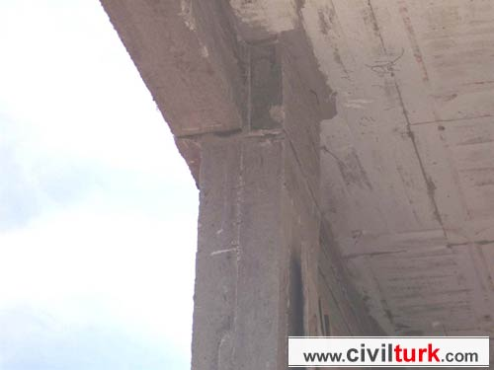

Slide 87
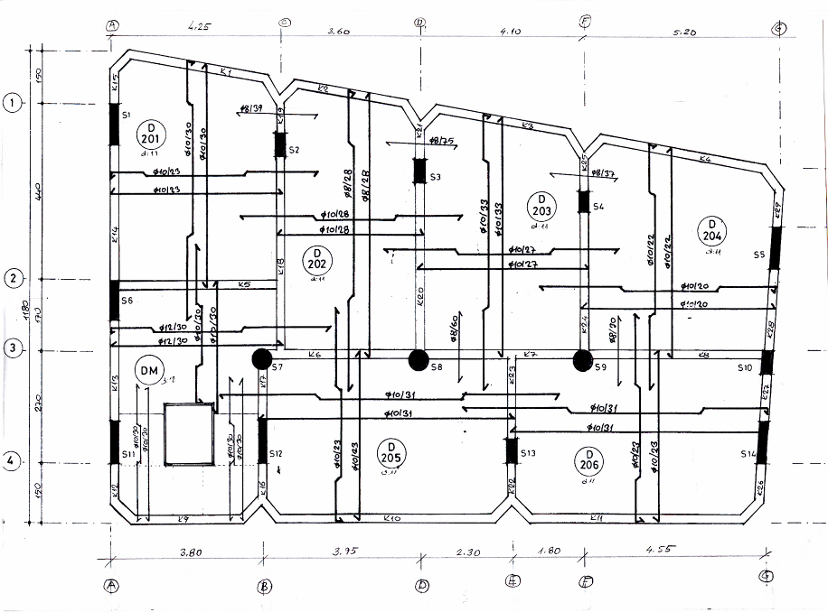
Uygun Olmayan Taşıyıcı Sistem Örnekleri (Kalıp Planı)

Slide 88
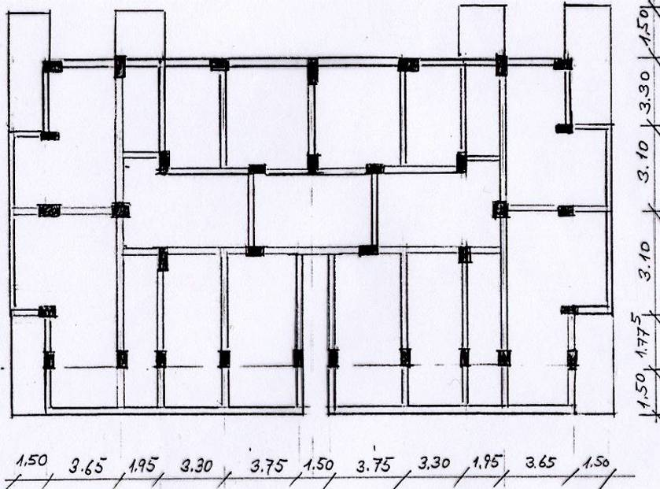
Uygun Olmayan Taşıyıcı Sistem Örnekleri (Kalıp Planı)

Slide 89
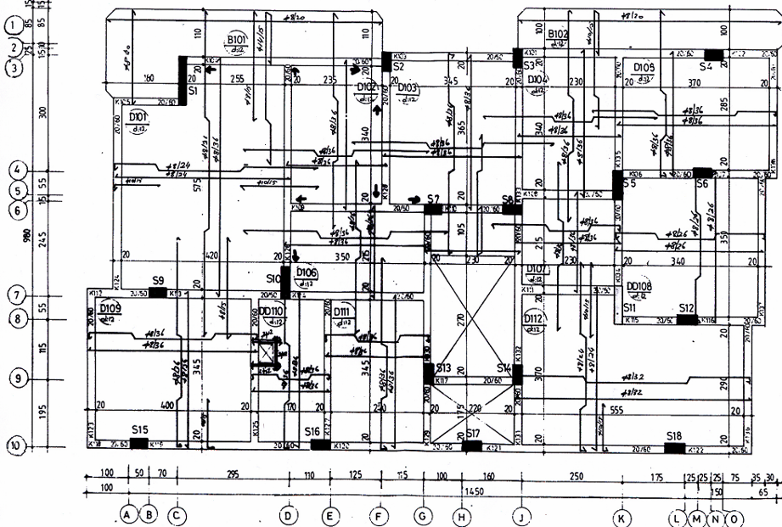
17 Ağustos 1999 Marmara Depreminde Yıkılan Bir Binanın Kalıp Planı

Slide 90
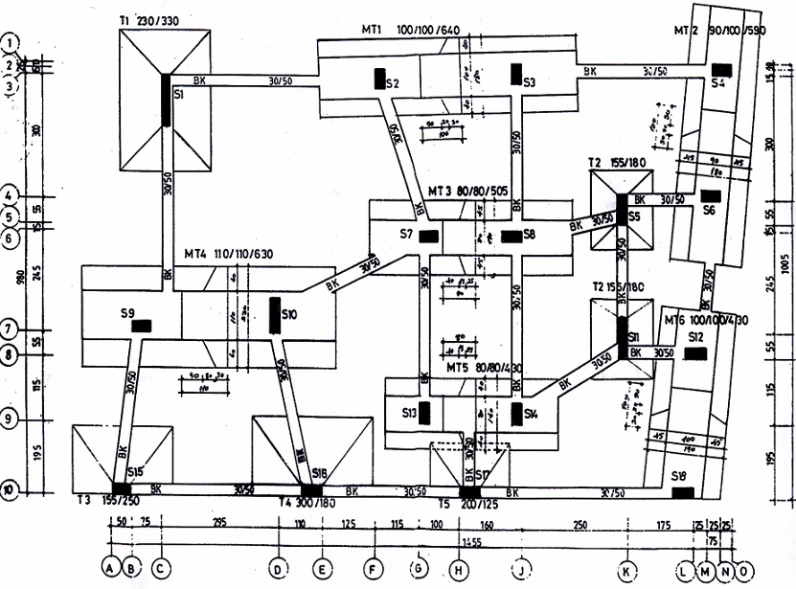
17 Ağustos 1999 Marmara Depreminde Yıkılan Binanın Temel Kalıp Planı

Slide 91
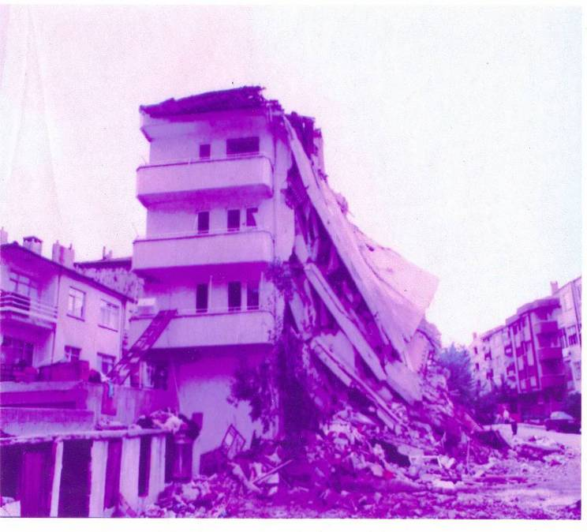
17 Ağustos 1999 Marmara Depreminde Yıkılan Binadan Bir Görünüş

Slide 92
17 Ağustos 1999 Marmara Depreminde Yıkılan Binadan Bir Görünüş

Slide 93
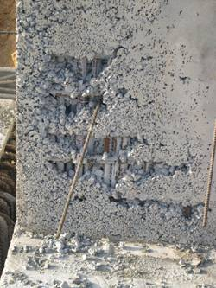

The happiest marriage: Beton+donatı

Slide 94


Slide 95


Slide 96


Slide 97


Slide 98


Slide 99

TÜNEL KALIP

Slide 100

TÜNEL KALIP

Slide 101

TÜNEL KALIP

Slide 102
ÖZET (1/4)
Hangi tür olursa olsun, bir betonarme taşıyıcı sistemin düzenlenmesi sırasında özellikle dikkat edilmesi gereken noktalar aşağıdaki gibi sıralanabilir:
Her iki doğrultuda yatay yükleri karşılayacak çerçeveler meydana getirilmesi, yatay yüklerin güvenli biçimde taşınabilmesi için gereklidir.
Taşıyıcı sistemin, yükleri en kısa yoldan zemine aktaracak şekilde düzenlenmesi, böylece, örneğin burulma gibi bazı ek etkilerin meydana gelmemesi için çaba harcanmalıdır.
Düşey taşyıcı olan kolon ve perdelerle temellere gerekli önemin verilmesi, özellikle temellerin zemin durumu gözönüne alınarak belirlenmesi, kolonların zemine kadar kesintisiz devam etmesi önemlidir.
Depremde en çok zorlanan yerlerden birisi kiriş-kolon birleşim bölgeleridir. Buralarda donatının yerleştirilmesine, kenetlenmesinin sağlanmasına ve kolon etriyelerinin devam ettirilmesine özen gösterilmelidir.

Slide 103
ÖZET (2/4)
Betonun yeterince sünekliğe sahip olabilmesi ve öngörülen dayanımda olması gerekir. Depremin alışılmışın üzerinde bir yükleme doğuracağı ve yapılan kusurların meydana çıkacağı unutulmamalıdır.
Deprem etkisi en fazla alt katlarda ortaya çıkacağı için, buradaki kolonların yapım ve düzenlenmesine önem verilmeli, görünüş ve kullanım gerekleri ile ani rijitlik değişikliğine gidilmemelidir.
Taşıyıcı sistemde rijitliğin ve bununla uyumlu taşıma kapasitesinin düzgün bir şekilde dağıtılmasının, deprem nedeni ile ortaya çıkan hasarların bazı bölgelerde yoğunlaşmadan tüm yapıda dağılmasını sağlayacağı gözden kaçırılmamalıdır.
Taşıyıcı sistemin planda simetrik olarak düzenlenmesi depremden ortaya çıkacak etkilerin gereksiz yere artmasını önler.
Kolon ve perde kesitlerinin, taşıyıcı sistemin iki doğrultudaki rijitliğini biribirine yakınlaştıracak şekilde belirlenmesi, her iki doğrultudaki deprem zorlanmasının uyuşumlu olarak taşınmasını sağlar.

Slide 104
ÖZET (3/4)
Perdelerin, planda dış kenarlara yakın yerleştirilmesi, yapının tüm plan kesitinin burulma rijitliğini arttırarak, depremden doğacak kesit etkilerinin daha düşük düzeyde kalmasını sağlar.
Kolon ve kirişlerdeki birleşim noktalarına yakın bölgeler (sarılma bölgeleri) deprem etkisi altında fazla zorlanacağı için, etriyelerin sıklaştırılması ile betonda sarılmadan dolayı dayanımın ve göçme şekil değiştirmesinin (sünekliğin) artması sağlanabilir. Böylece deprem etkilerinin neden olacağı hasar daha düşük bir düzeye indirilebilir.
Taşıyıcı sistemin depremde hasar görmesindeki nedenler önem sırasına göre;
  Taşıyıcı sistemin iyi düzenlenmemiş olması,
  Malzeme dayanımlarının düşük olması,
  Konstrüktif ayrıntılara dikkat edilmemiş olması,
  Statik ve betonarme hesaplarının yeterli olmaması,
  olarak sıralanabilir. Buradan, konstrüktif esaslara uymamanın statik ve betonarme çözümlemeden daha önce gelen bir hasar nedeni olduğu anlaşılmaktadır.

Slide 105
ÖZET (4/4)
Temel bağ kirişlerinin, temelleri bağlayıp biribirlerine göre yerdeğiştirmelerini önleyecek şekilde düzenlenmesi ve donatılarının kenetlenmesinin temel bloku içinde yapılması gerekir.
Yapılarda kütlesi büyük olan katların zemine yakın düzenlenmesi toplam taban kesme kuvvetini azaltacağı gibi, deprem sırasında meydana gelecek atalet kuvvetlerinin yapıyı daha az zorlaması da sağlanır.
Kirişsiz döşemeli yapılarda, döşeme ve kolonların oluşturduğu çerçeveler yatay yüklere karşı çoğunlukla yeterli rijitlik sağlayamadıkları için, deprem perdeleri ile yapının rijitleştirilmesi uygundur.

Slide 106



TEŞEKKÜRLER. SAYGILARIMLA.

